Slide 1

Python Biella Group
Modern Python Development
Mentori
Andrea Guzzo
https://www.linkedin.com/in/andreaguzzo/
Anno 2021

Slide 2

Python Biella Group
Agenda
Indice degli argomenti della serata
01
02
03
04
Pyenv
Poetry
Code quality
VSCode

Slide 3
Python Biella Group
JOIN US!
GitHub: https://github.com/PythonBiellaGroup
Telegram (PythonBiellaGroup) : https://t.me/joinchat/UZJZzGFKWf9JGGx5
Blog e Forum : https://pythonbiella.herokuapp.com/
Tutto questo è stato reso possibile grazie a:
Tutta la community di P.B.G.
Maria Teresa Panunzio: https://www.linkedin.com/in/maria-teresa-panunzio-27ba3815/
Mario Nardi: https://www.linkedin.com/in/mario-nardi-017705100/
Andrea Guzzo: https://www.linkedin.com/in/andreaguzzo/

Slide 4
INIZIAMO!
GitHub: https://github.com/PythonGroupBiella/MaterialeLezioni

Slide 5

Obiettivo del laboratorio
Python Biella Group
Raccontare e mostrare nuovi strumenti per lo sviluppo
Saper utilizzare pyenv sulla propria macchina
Saper utilizzare poetry all’interno dei propri progetti
Utilizzare strumenti di styling del codice e di code quality
Utilizzare al meglio VSCode
Questo ovviamente non è tutto!
Ci sono tantissime novità nel mondo Python e piano piano le racconteremo anche in futuri incontri

Slide 6
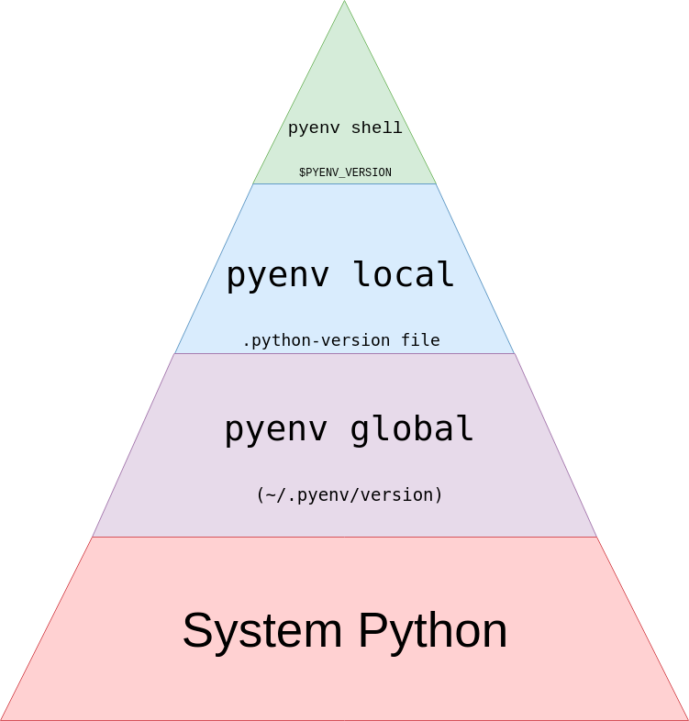
Python Biella Group
Pyenv
Cos’è
Python installation manager (version di python multiple nella stessa macchina)
Consente di specificare esatta versione di python da utilizzare per un progetto
Cambiare tra diverse version facilmente

Slide 7
Python Biella Group
Poetry
Cos’è
Sofisticato gestore di dipendenze e scaffolding
Consente di gestire al meglio le librerie e un Progetto in Python
Permette di configurare al meglio un Progetto con configurazioni sofisticate e altamente personalizzabili

Slide 8
Python Biella Group
Code Quality
Cos’è
Sofisticato gestore di dipendenze e scaffolding
Consente di gestire al meglio le librerie e un Progetto in Python
Permette di configurare al meglio un Progetto con configurazioni sofisticate e altamente personalizzabili

Slide 9
Python Biella Group
Black, Flake8, Bandit
Cos’è
Sofisticato gestore di dipendenze e scaffolding
Consente di gestire al meglio le librerie e un Progetto in Python
Permette di configurare al meglio un Progetto con configurazioni sofisticate e altamente personalizzabili

Slide 10
Python Biella Group
VSCode
Perchè VSCode
Perchè No VSCode
Sofisticato gestore di dipendenze e scaffolding
Consente di gestire al meglio le librerie e un Progetto in Python
Permette di configurare al meglio un Progetto con configurazioni sofisticate e altamente personalizzabili
Sofisticato gestore di dipendenze e scaffolding
Consente di gestire al meglio le librerie e un Progetto in Python
Permette di configurare al meglio un Progetto con configurazioni sofisticate e altamente personalizzabili

Slide 11
Python Biella Group
VSCode: Estensioni e strumenti
Estensioni
Strumenti e configurazioni
Live sharing
Remote development
Python
Pylance
Jupyter
Prettier
Docker
Git History, GitLens
Todo Tree
Code spell checker
Indent-rainbow
Bookmarks
Launch.json
Settings.json
prettierrc

Slide 12
Grazie!
Riferimenti

